Slide 1
기획의도
기획의도
대구창의융합교육원의 여러 행사와 여러 활동들을 알려줌으로써 많은 사람들이 대구창의융합교육원에 찾아와 행사 및 활동을 참여하게 만들기 위해 이러한 영상을 만들 계획입니다.
제작 : 23.06.01 ~ 23.07.01
업로드 : 23.07.02
분량 : 1회 1분
장르 홍보
촬영 : 이경민,최석종,안성만,박기영
편집 : 이경민,최석종,안성만,박기영
기획 : 이경민,최석종,안성만,박기영

Slide 2

대구창의융합교육원 소개영상
1
1. 페이드인으로 로고 소개 후 다운 스케일 -> 우측상단 배치 후
소개영상 시작
2. 로고 소개 후 노래시작
(메이플스토리 시작 느낌)
대구창의융합교육원 로고 띄우고 bgm 시작
기타
Power train
-브금대통령
00:00 ~ 00:04

Slide 3
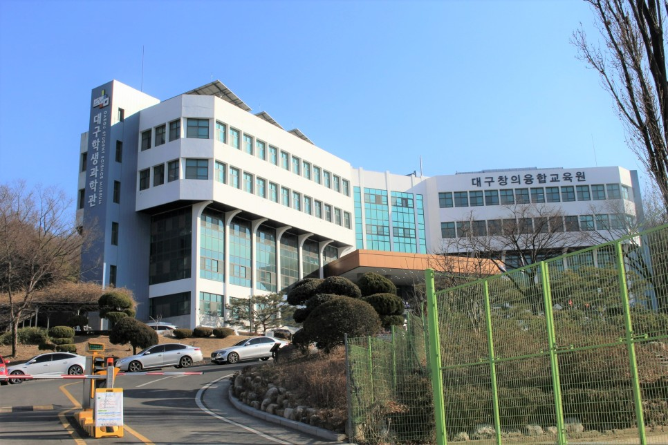
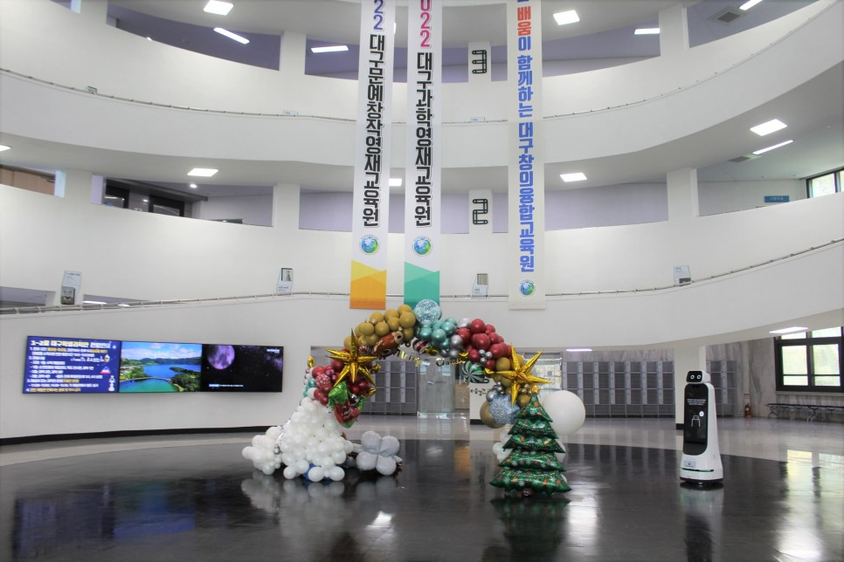
대구창의융합교육원 소개영상
2
전체적인 과학관 외관을
bgm 싱크에 맞춰 빠르게 소개)
대구창의융합교육원
Power train
-브금대통령
00:05 ~ 00:15

Slide 4
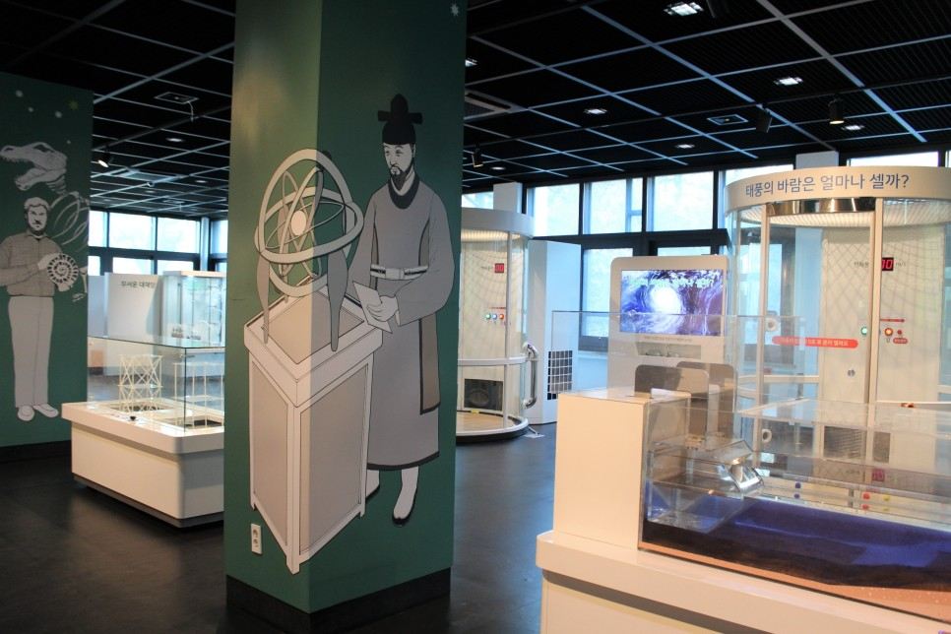
1관~4관 순서대로 속도감있는
배속 촬영법으로 30초 가량 소개
참고자료1)
국립항공박물관 홍보영상(Full ver.)
Bgm 싱크에 맞춰서 18초 부근에서 1관 소개 시작
참고자료2)
https://www.dge.go.kr/dicce/cm/cntnts/cntntsView.do?mi=3029&cntntsId=2292
00:15 ~ 00:49

Slide 5
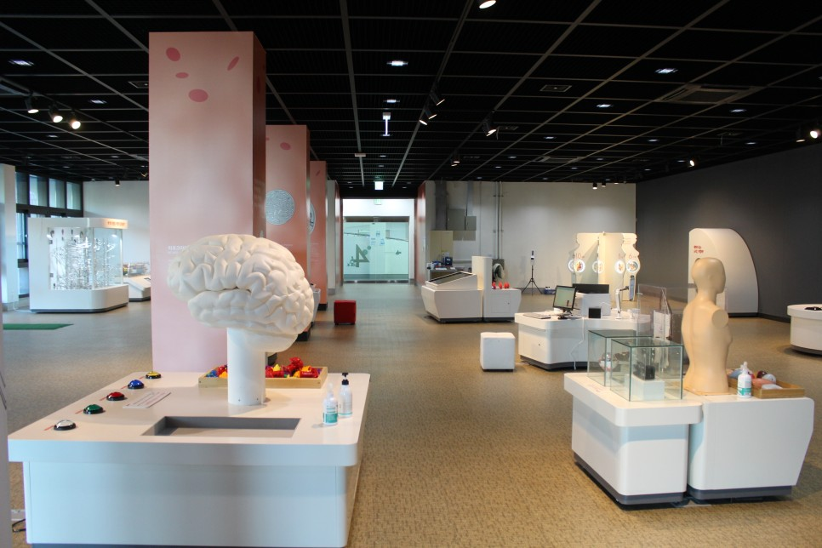
1관~4관 순서대로 속도감있는
배속 촬영법으로 30초 가량 소개
참고자료1)
국립항공박물관 홍보영상(Full ver.)
대구창의융합교육원 공식 홈페이지에 적힌 운영중점 및 슬로건을 활용하여서 자막으로 배치
* 참고자료2) 활용
참고자료2)
https://www.dge.go.kr/dicce/cm/cntnts/cntntsView.do?mi=3029&cntntsId=2292
00:15 ~ 00:49

Slide 6
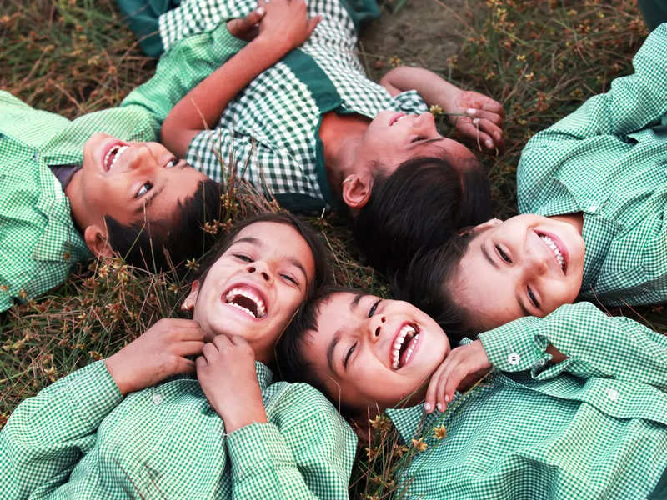
아이들이 재미있게 즐기는 장면과 웃는모습으로 마무리
Bgm이 끝나는 타이밍 ( 00:54 ) 초에 맞춰서 영상 마무리
00:50 ~ 00:54

Slide 7
Bgm이 서서히 줄어들면서 로고 확대 후 L컷 편집으로 영상 끝
Bgm이 끝나는 타이밍 ( 00:55 ) 초에 맞춰서 영상 마무리
00:55 ~ 00:59

Slide 8
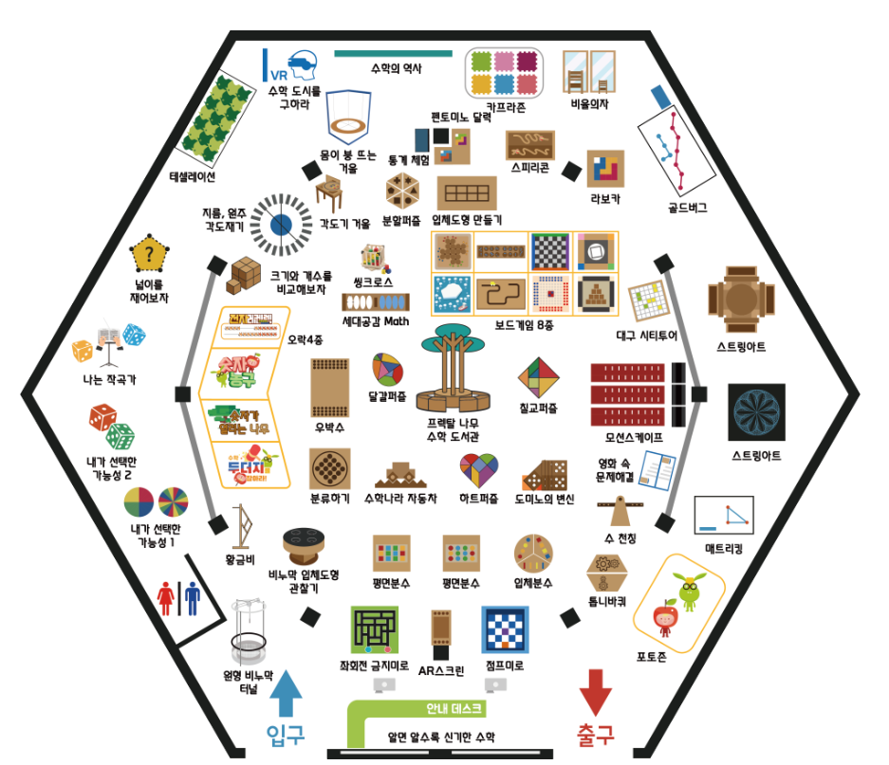
피드백 : 장면에 어울리는 영상 자막 + 1층~4층까지 주요 장면 삽입 필요
영상제작 참고용 자료
참고자료 링크
https://blog.naver.com/pure1231/223036938672

